Slide 1





KHAI THÁC LỖ HỔNG
HỆ ĐIỀU HÀNH ANDROID
GVHD: Đặng Hùng Kiệt

Slide 2

THÀNH VIÊN NHÓM
Phan Nhất Huy
Trần Nhật Vũ
2187700087
2187701120
Lớp: 21DATA1
1

Slide 3

Tổng Quan
1. Giới Thiệu Về Android
2. Các Lỗ Hổng Bảo Mật Phổ Biến
3. Kỹ Thuật Khai Thác
4. Thực Nghiệm
5. Giải Pháp Và Kết Luận
2

Slide 4


1. Giới Thiệu Về Android
Nền tảng mã nguồn mở của Google, dựa trên Linux.
Phổ biến trên thiết bị di động.
Hỗ trợ nhiều tính năng như NFC, màn hình và ROM tùy chỉnh.
Chạy trên nhiều thiết bị: điện thoại, máy tính bảng, TV và thiết bị thông minh.
Chiếm hơn 70% thị phần điện thoại di động toàn cầu.
3

Slide 5
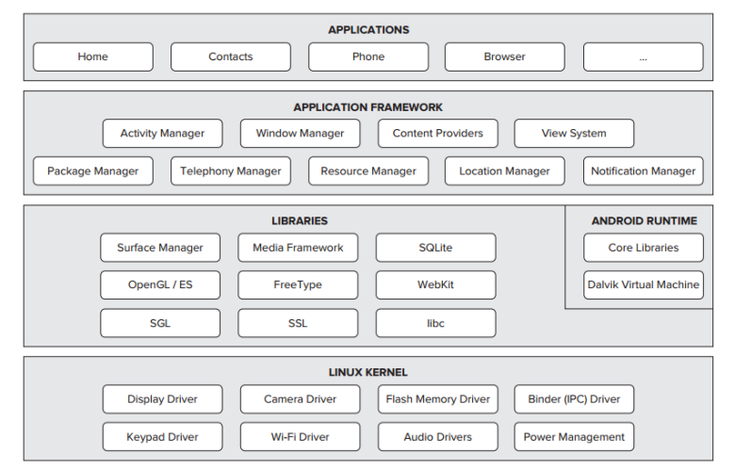
1.1 Kiến trúc hệ điều hành Android
4

Slide 6
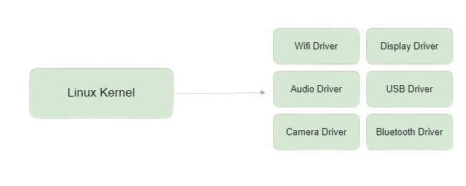
1.1.1 Linux Kernel
1
2
3
Lõi hệ thống
Driver thiết bị
Quản lý năng lượng
Cung cấp dịch vụ quản lý bộ nhớ, tiến trình và an ninh cơ bản.
Tương tác với phần cứng và quản lý các thiết bị ngoại vi.
Giám sát và tối ưu hóa mức tiêu thụ điện năng của hệ thống.
5

Slide 7
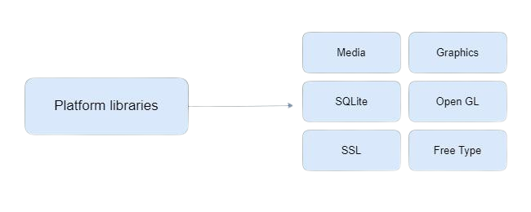
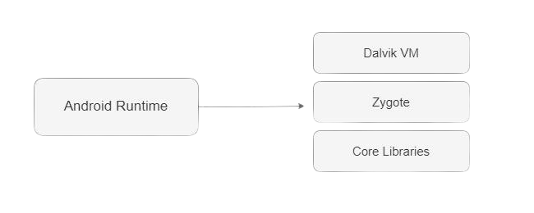
1.1.2 Libraries và runtime
Thư viện C
Cung cấp chức năng cơ bản như I/O, xử lý chuỗi, mạng và nhiều tính năng khác.
Thư viện Media
Hỗ trợ định dạng video, âm thanh và hình ảnh.
Android Runtime
Cung cấp môi trường thực thi cho ứng dụng Android, bao gồm ảo hóa.
6

Slide 8
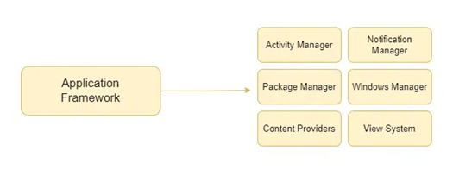
1.1.3 Framework Application
Cung cấp API để khởi chạy, dừng và quản lý ứng dụng.
Cho phép tương tác với người dùng qua thông báo đẩy.
Cung cấp API truy cập tài nguyên như màn hình, âm thanh và ảnh.
Quản lý quyền truy cập của ứng dụng vào tài nguyên hệ thống.
7

Slide 9




1.1.4 Applications
Ứng dụng quản lý cuộc gọi và danh bạ
Ứng dụng gửi và nhận tin nhắn văn bản
Điện Thoại
Tin Nhắn
Ứng dụng chụp ảnh và quay video
Ứng dụng truy cập và duyệt web
Camera
Trình Duyệt
8

Slide 10
1.2 Cơ chế bảo mật trên hệ điều hành Android
9

Slide 11
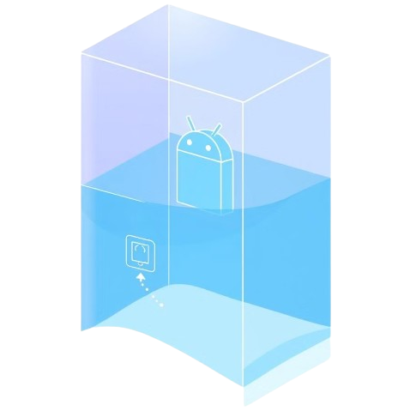
1.2.1 Phân vùng quyền ứng dụng
Mỗi ứng dụng một UID
Cô Lập Tài Nguyên
Ứng dụng chỉ truy cập tài nguyên được cấp phép, ngăn chặn truy cập trái phép.
Mỗi ứng dụng được cấp một UID duy nhất để cô lập tài nguyên và dữ liệu.
Giới hạn quyền
Mỗi ứng dụng chỉ được cấp những quyền cần thiết để hoạt động, tránh lạm dụng.
10

Slide 12
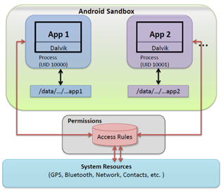
1.2.2 Sandboxing
Mỗi ứng dụng chạy trong một môi trường riêng biệt, được cô lập khỏi các ứng dụng khác
Ứng dụng chỉ có thể truy cập các tài nguyên và dữ liệu được phép, ngăn chặn truy cập trái phép.
Nếu một ứng dụng bị lỗi hoặc bị tấn công, nó sẽ không ảnh hưởng đến các ứng dụng khác.
11

Slide 13
1.2.2 Quản Lý Permissions
Cấp quyền tại lần cài đặt
Quản lý quyền tại thời gian chạy
Người dùng phải chấp nhận các quyền yêu cầu của ứng dụng trước khi cài đặt.
Người dùng có thể xem và quản lý các quyền đã được cấp cho ứng dụng.
Cấp quyền tại thời gian chạy
Thu hồi quyền
Ứng dụng có thể yêu cầu các quyền mới trong quá trình hoạt động, người dùng phải chấp nhận.
Người dùng có thể thu hồi các quyền đã cấp cho ứng dụng bất kỳ lúc nào.
12

Slide 14
1.2.3 Một vài cơ chế bảo mật khác
ASLR
SELinux
Làm xáo trộn không gian địa chỉ của tiến trình để ngăn việc khai thác lỗ hổng bộ nhớ.
Quản lý quyền truy cập ở mức hệ thống trên Android.
Verified Boot
Encryption
Đảm bảo tính toàn vẹn của hệ điều hành trong quá trình khởi động.
Bảo vệ dữ liệu cá nhân và thông tin quan trọng khỏi truy cập trái phép, đặc biệt khi thiết bị bị đánh cắp.
13

Slide 15
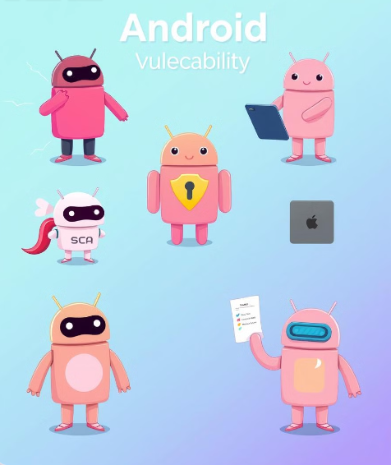
2. Các Lỗ Hổng Bảo Mật Phổ Biến
Lỗ hổng cấp đặc quyền
Lỗ hổng gian lận
Các lỗ hổng cho phép ứng dụng nâng cao quyền hạn, ví dụ như chuyển sang chế độ gốc.
Các lỗ hổng cho phép ứng dụng lừa đảo người dùng, chẳng hạn như giao diện giả mạo.
Lỗ hổng rò rỉ thông tin
Lỗ hổng từ chối dịch vụ
Các lỗ hổng khiến ứng dụng tiết lộ dữ liệu nhạy cảm của người dùng.
Các lỗ hổng gây ra tình trạng thiết bị không thể hoạt động bình thường.
14

Slide 16

2.1 Lỗ hổng Stagefright
Phát hiện
1
Lỗ hổng Stagefright, phát hiện năm 2015, ảnh hưởng đến hầu hết thiết bị Android.
Mục tiêu
2
Lỗ hổng này cho phép kẻ tấn công thực thi mã từ xa thông qua tin nhắn media.
Ảnh hưởng
3
Lỗ hổng này trở thành một trong những mối đe dọa nghiêm trọng nhất đối với hệ điều hành Android.
15

Slide 17

2.2 Lỗ hổng StrandHogg
Lợi dụng quyền
1
Lỗ hổng StrandHogg cho phép ứng dụng độc hại lợi dụng các quyền của ứng dụng hợp pháp
Giả mạo giao diện
2
Ứng dụng độc hại có thể hiện lên màn hình như một ứng dụng hợp pháp để lừa người dùng.
Truy cập thông tin
Kẻ tấn công có thể lấy được các thông tin nhạy cảm như mật khẩu, dữ liệu cá nhân.
3
16

Slide 18



It’s a
3. Kỹ Thuật Khai Thác
17

Slide 19
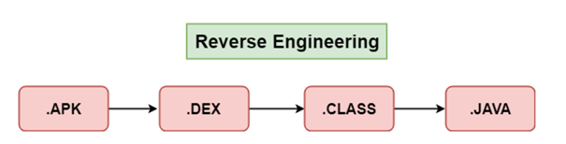
3.1 Reverse Engineering
Kỹ thuật đảo ngược là quá trình phân tích ứng dụng để tìm lỗ hổng bảo mật thông qua việc kiểm tra file nhị phân (APK).
Công cụ như JADX và ApkTool giúp phát hiện mã không an toàn, chẳng hạn như lưu trữ mật khẩu dạng plaintext hoặc thao tác thiếu bảo vệ.
18

Slide 20
3.2 Injection
Kỹ thuật tiêm mã độc là chèn mã vào đầu vào không kiểm soát của chương trình qua form hoặc yêu cầu mạng. Các loại phổ biến gồm:
SQL Injection: Tấn công cơ sở dữ liệu.
Code Injection: Chèn mã độc vào ứng dụng.
Command Injection: Chèn lệnh để thao tác hệ thống.
Ví dụ: Hacker sử dụng SQL Injection để nhập lệnh độc hại, truy cập trái phép vào cơ sở dữ liệu và đánh cắp thông tin người dùng.
19

Slide 21
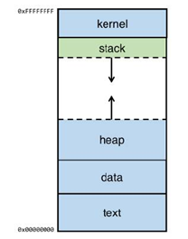
3.2 Buffer Overflow
Kỹ thuật tràn bộ nhớ đệm là hiện tượng khi một chương trình ghi dữ liệu vượt quá kích thước bộ nhớ được cấp phát, dẫn đến dữ liệu thừa tràn sang vùng bộ nhớ khác.
=> Những dữ liệu thừa sẽ ghi đè hoặc làm hỏng thông tin quan trọng như địa chỉ trả về trong stack, cho phép kẻ tấn công thực thi mã tùy ý.
20

Slide 22

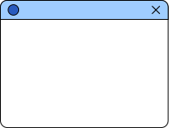
4. Thực Nghiệm
21

Slide 23

5. Giải Pháp
Kiểm tra mã nguồn để phát hiện và khắc phục lỗ hổng bảo mật.
Sử dụng công cụ bảo mật như tường lửa và phần mềm chống virus.
Cập nhật phần mềm thường xuyên để vá lỗ hổng mới.
Nâng cao nhận thức về an ninh mạng cho người dùng.
22

Slide 24



THANK YOU!!!
See You Tomorrow!

